Slide 1

HĐTN 2
Chủ đề 4:
Em với cộng đồng
Tuần 14

Slide 2


Slide 3






Theo em, tại sao chúng ta phải yêu thương, giúp đỡ những người gặp hoàn cảnh khó khăn?

Slide 4


Ấn để đến trang sách

Slide 5

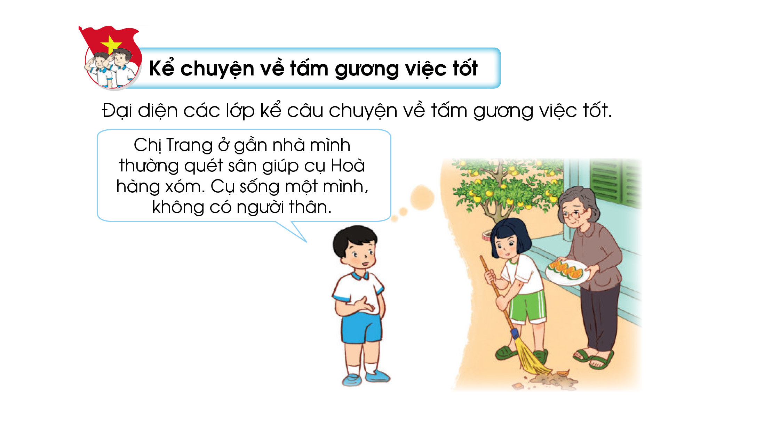

Slide 6

Ấn để đến trang sách

Slide 7















3. Xử lý tình huống giúp đỡ người gặp hoàn cảnh khó khăn

Slide 8

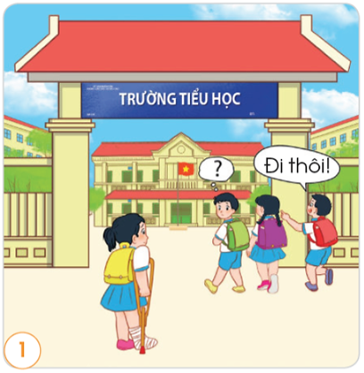

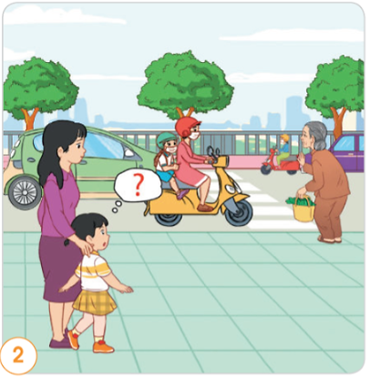
Hoạt động nhóm
Mỗi nhóm tìm hiểu một tình huống tương ứng với một bức tranh.
Quan sát tranh và theo luận theo các câu hỏi: Điều gì xảy ra với nhân vật trong tình huống ? Nếu em là bạn trong tình huống thì em sẽ làm gì ? Vì sao ?
Đóng vai thể hiện cách ứng xử của bản thân trong nhóm.
Ấn để xem video
Ấn để xem video
Notes:
Gv click vào dòng chữ màu xanh để mở trang web chứa link tương ứng

Slide 9

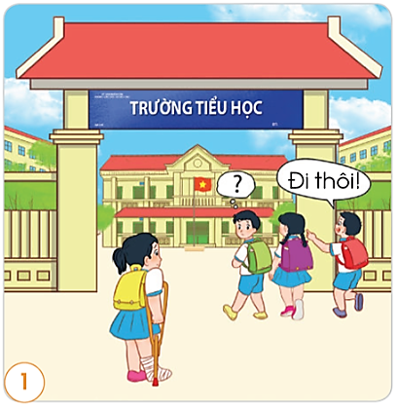
Gợi ý
Bạn nữ bị đau chân, phải chống nạng. Nếu em là bạn trong tình huống thì em sẽ gọi những người bạn đi cùng và chúng em sẽ cùng dìu, đỡ bạn vào lớp.

Slide 10
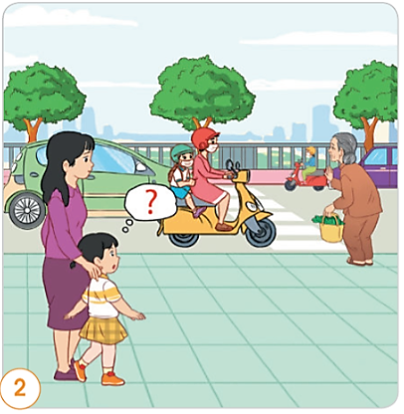
Gợi ý
Người bà trong bức tranh đang dơ tay muốn sang đường. Nếu em là bạn nhỏ trong tranh em sẽ dắt bà qua đường an toàn.

Slide 11


Chia sẻ suy nghĩ và cảm nhận của bản thân sau khi tham gia hoạt động đóng vai theo các câu hỏi gợi ý:
Em đã từng gặp phải tình huống đó chưa?
Em thích hoạt động đóng vai vủa nhóm nào nhất? Vì sao?
Em học được điều gì từ việc đóng vai các tình huống này?
Đóng vai xử lí tình huống

Slide 12

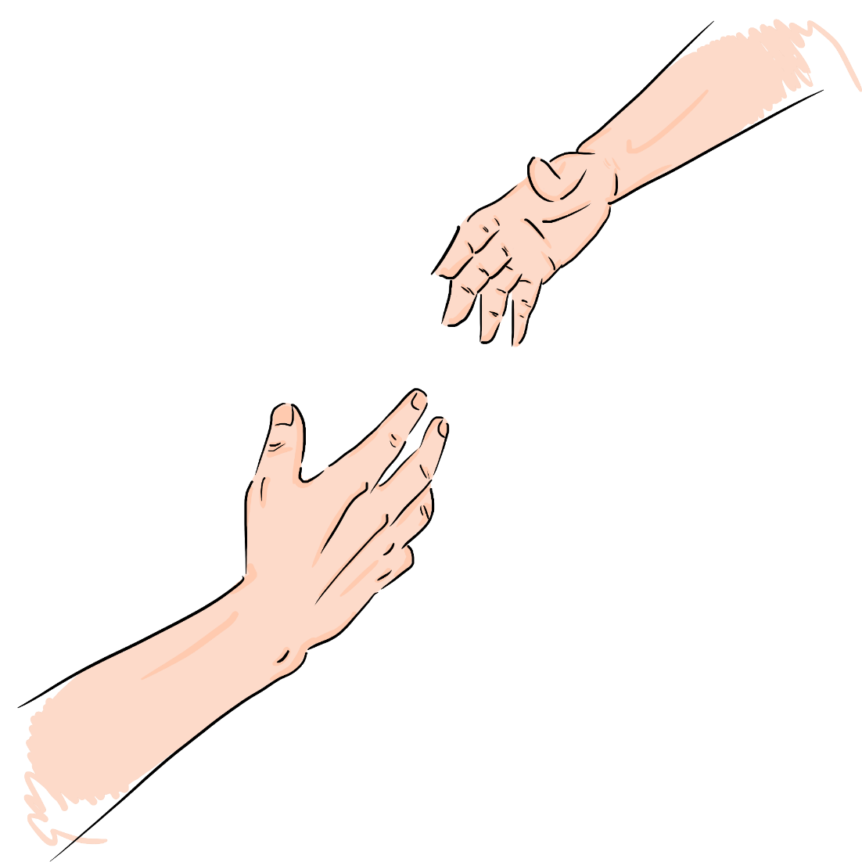

KẾT LUẬN
Mỗi chúng ta hãy có ý thức giúp đỡ người gặp hoàn cảnh khó khăn bằng những việc làm phù hợp. Khi nhận được sự giúp đỡ từ mọi người xung quanh, người gặp hoàn cảnh khó khăn sẽ có thêm nguồn động viên, khích lệ để vươn lên, vượt qua những tự ti, mặc cảm trong cuộc sống.

Slide 13



Em hãy xây dựng kế hoạch giúp đỡ người gặp hoàn cảnh khó khăn theo gợi ý:
Tên người cần giúp đỡ;
Khó khăn người đó gặp phải;
Việc em có thể làm để giúp đỡ người đó;
Dự kiến thời gian thực hiện.
4. Kế hoạch của em

Slide 14




TỔNG KẾT
Trong cuộc sống xung quanh chúng ta có rất nhiều hoàn cảnh khó khăn cần được giúp đỡ. Để thực hiện được những việc làm giúp đỡ họ, chúng ta cần lên kế hoạch cụ thể, rõ ràng.
Trong kế hoạch cần xác định được: người mình sẽ giúp đỡ, công việc cụ thể cần làm để giúp họ, thời gian, địa điểm thực hiện việc giúp đỡ và những giá trị mang lại cho người gặp hoàn cảnh khó khăn đó.

Slide 15

Ấn để đến trang sách

Slide 16

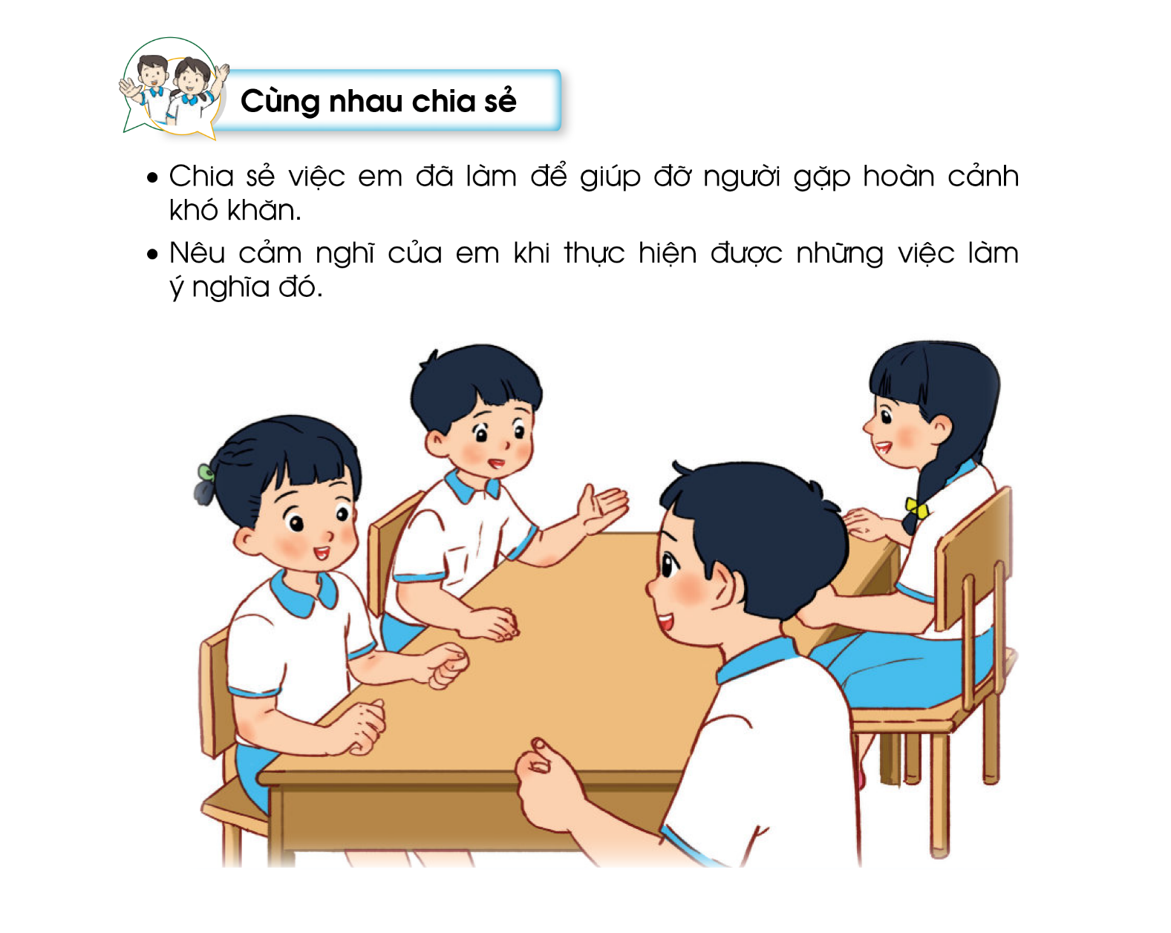

Slide 17

Ấn để đến trang sách

Slide 18

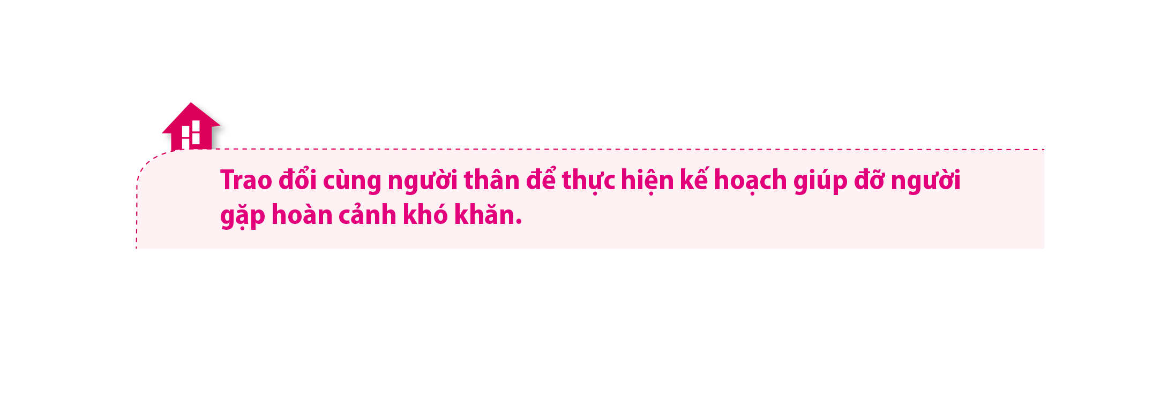

Slide 19






Hungry
Stitch
Notes:
- GV click vị trí bất kì để mở câu hỏi

Slide 20





Hoa ủng hộ quần áo cũ của mình cho các bạn nhỏ ở vùng cao. Đúng hay sai?
ĐÚNG
1
SAI
2
Notes:
GV click vào khung đáp án để chọn đáp án đúng
GV nhấn vị trí bất kì để chuyển câu hỏi

Slide 21


Chăm sóc người tàn tật là công việc của người lớn, trẻ em không cần quan tâm.
ĐÚNG
1
SAI
2
Notes:
GV click vào khung đáp án để chọn đáp án đúng
GV nhấn vị trí bất kì để chuyển câu hỏi

Slide 22
Na giúp đỡ một bà cụ khiếm thị qua đường. Đúng hay sai?
ĐÚNG
1
SAI
2
Notes:
GV click vào khung đáp án để chọn đáp án đúng
GV nhấn vị trí bất kì để chuyển câu hỏi

Slide 23

Nhà trường phát động quyên góp ủng hộ nhân dân miền Trung bị lũ lụt. Đúng hay sai?
ĐÚNG
1
SAI
2
Notes:
GV click vào khung đáp án để chọn đáp án đúng
GV nhấn vị trí bất kì để chuyển câu hỏi

Slide 24
Finish

Slide 25






HƯỚNG DẪN VỀ NHÀ
01
Hoàn thành bài tập vận dụng.
Trao đổi cùng người thân để thực hiện kế hoạch giúp đỡ người gặp hoàn cảnh khó khăn vào thời gian ngoài giờ lên lớp.
02

Slide 26


Slide 27



Để kết nối cộng đồng giáo viên và nhận thêm nhiều tài liệu giảng dạy,
mời quý thầy cô tham gia Group Facebook
theo đường link:
Hoc10 – Đồng hành cùng giáo viên tiểu học
Hoặc truy cập qua QR code

